Slide 1
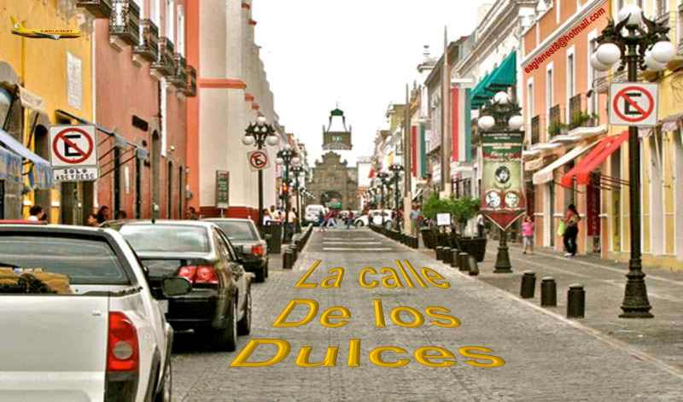
Puebla
18’ 22’’

Slide 2
Puebla
18’ 22’’

Slide 3
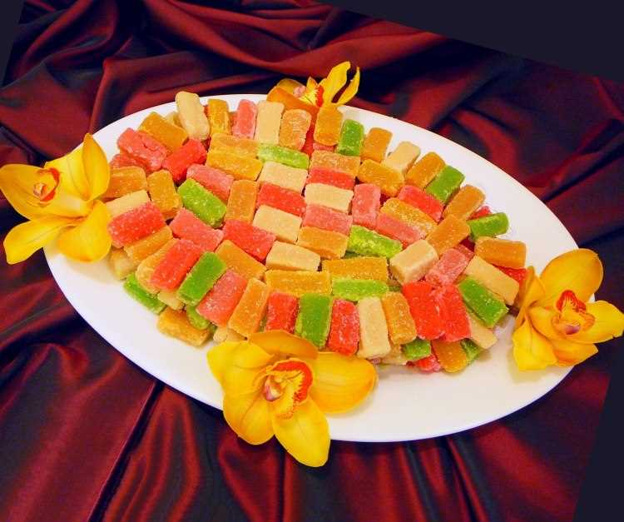

Esta presentación es con el fin de pasar un rato agradable
con la música y las diapositivas,
mostrando las joyas turísticas de Puebla, México…
NO pretende lucro alguno
ni tiene nexos con gobierno o partido político…
solo es para informar y entretener

Slide 4
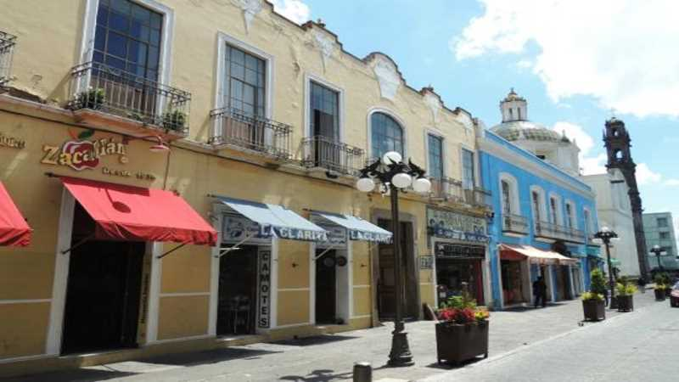


eaglenest8@hotmail.com
La calle
De los dulces
típicos
Puebla
____________________

Slide 5

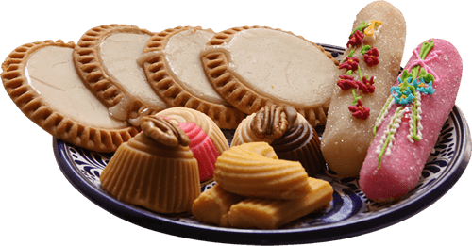
La Calle de los Dulces Típicos
Dirección
6 Oriente, entre 5 de Mayo y 4 Norte, Col. Centro
Horario
De Lunes a Domingo de 09:00 a 20:00 horas.

Slide 6
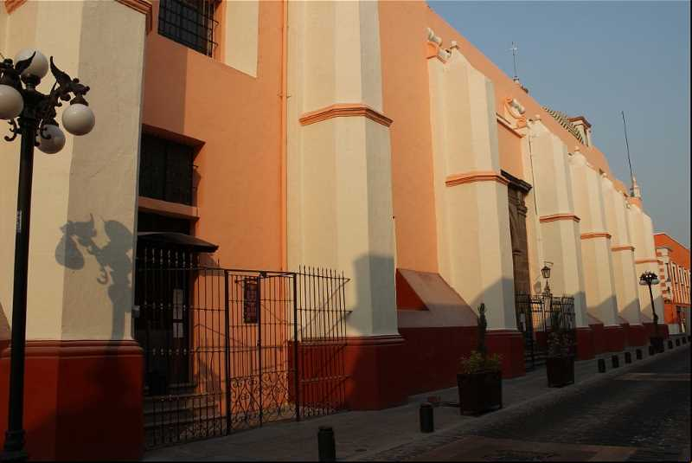
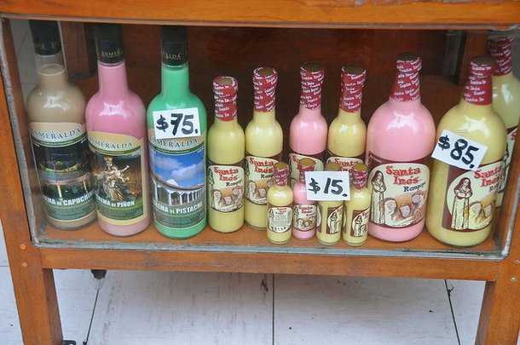
También llamada
la calle de Santa Clara,
porque ahí se encuentra
el antiguo convento
de monjas clarisas,
quienes
desde el siglo XVIII
elaboran deliciosos
rompopes,
dulces y galletas,
de diferentes
formas y presentaciones
que combinan recetas
e ingredientes.

Slide 7
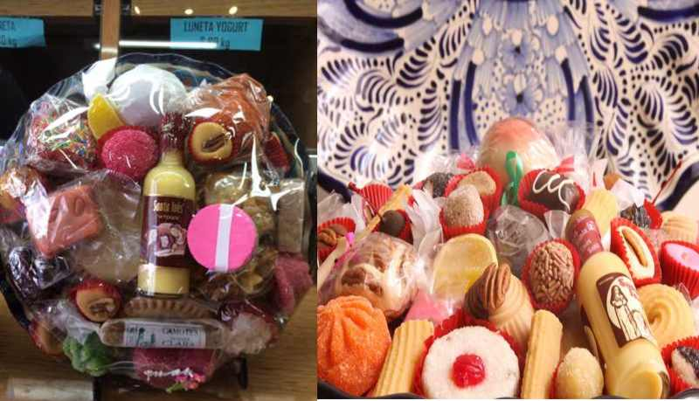
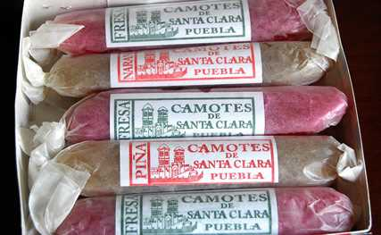
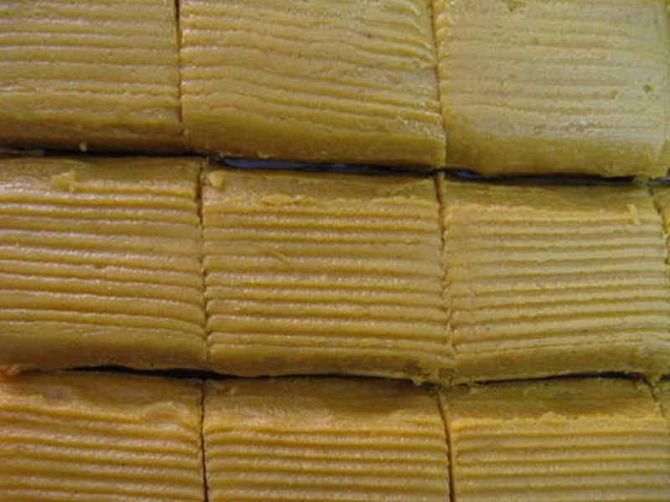
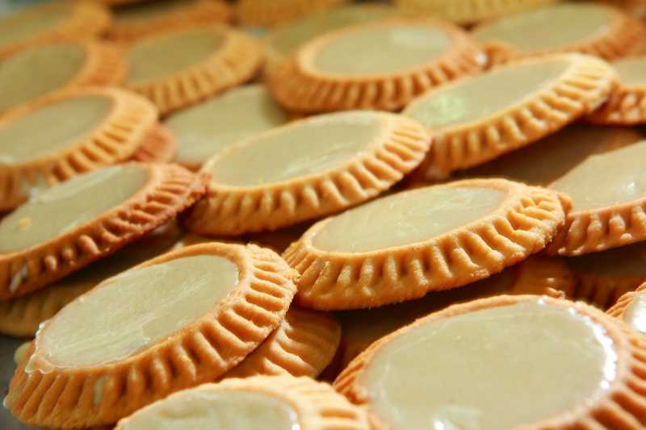
Entre los dulces
más representativos del estado
se encuentran el camote,
las tortitas de Santa Clara
y el muégano.

Slide 8
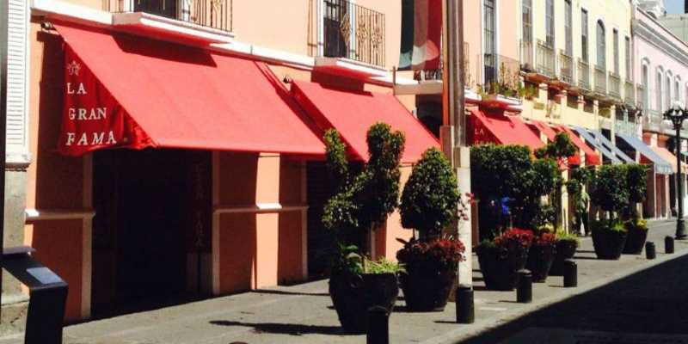
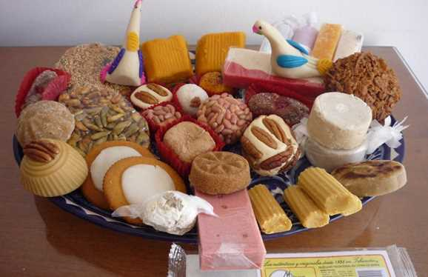
Actualmente, a lo largo de esta calle hay numerosos comercios
que ofrecen los populares dulces y dan a conocer la tradición poblana
del trabajo artesanal, creatividad doméstica e imaginación conventual.

Slide 9
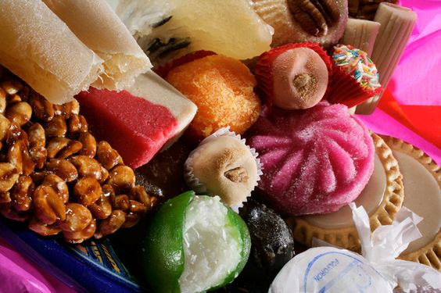
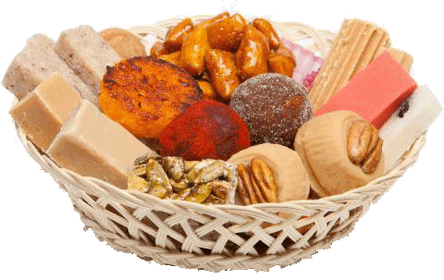
Otra de las tantas cosas que distinguen
a Puebla
son sus dulces,
sabrosos, bellos
y de nombres peculiares: mostachones, mazapanes, macarrones,
condumios de cacahuate, mechitas de ángel,
tortitas de cielo, molletes, arrayanes, rompemuelas, muéganos, gaznates, novias, marinas y,
por supuesto,
camotes y borrachitos.

Slide 10
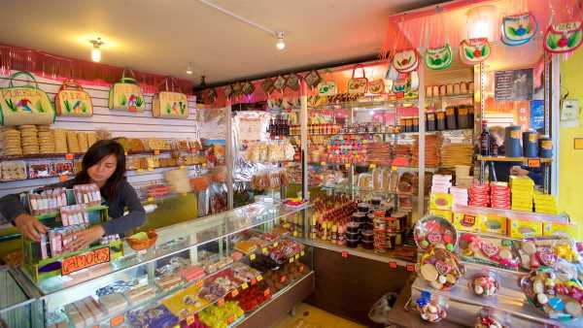
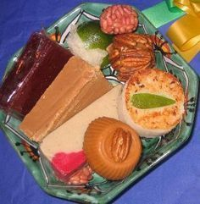
Los dulces típicos
de Puebla son considerados
una delicia
desde la época Colonial.

Slide 11
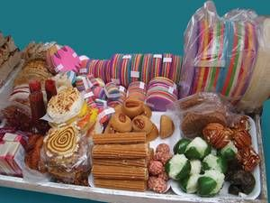
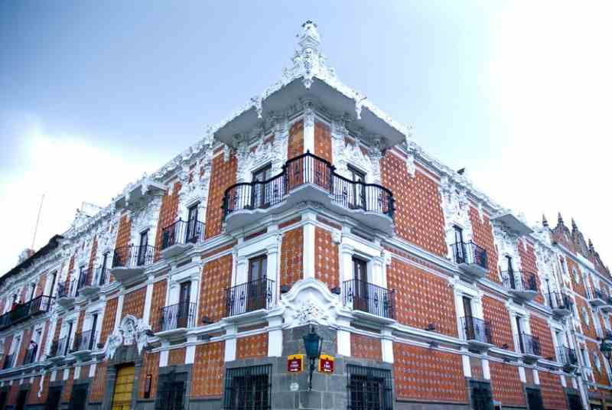
Llegaron a ser
tan famosos
que se construyó
un edificio imitando
en sus adornos
a los alfeñiques
(dulces de pasta
de azúcar con aceite
de almendra,
de ahí que a este edificio se le llamara
"la Casa de Alfeñique",
una joya colonial)…

Slide 12
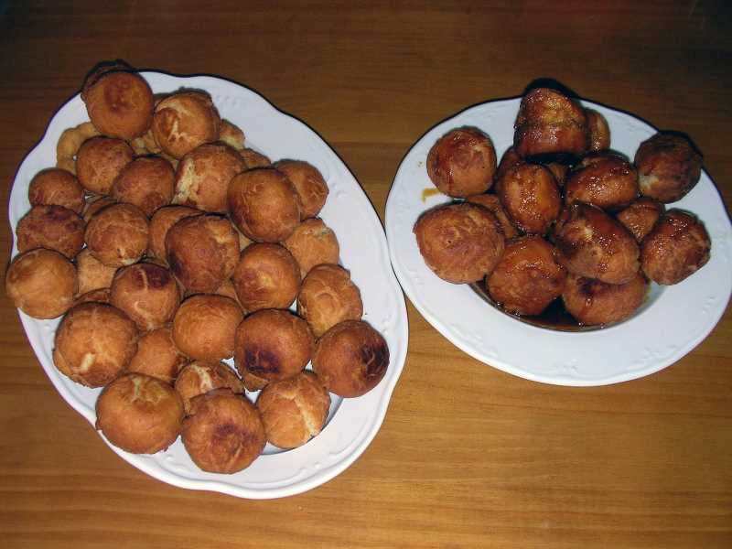
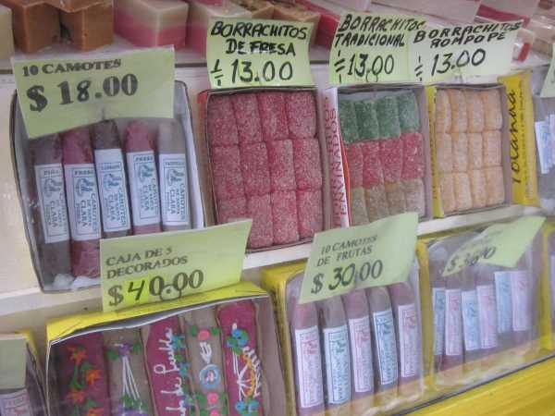
El camote, (dulce que sirve de apodo a la afición del equipo de futbol poblano
"Los camoteros“)
se dice que tuvo origen
un poco casual:
en un convento de monjas, uno de los niños decidió hacerle una broma
a una monja
que tenía una olla al fuego; cogió un camote,
lo echó a la olla,
lo revolvió con azúcar
y lo batió para que se formara una masa que fuera difícil
de quitar a la hora de lavarla.

Slide 13
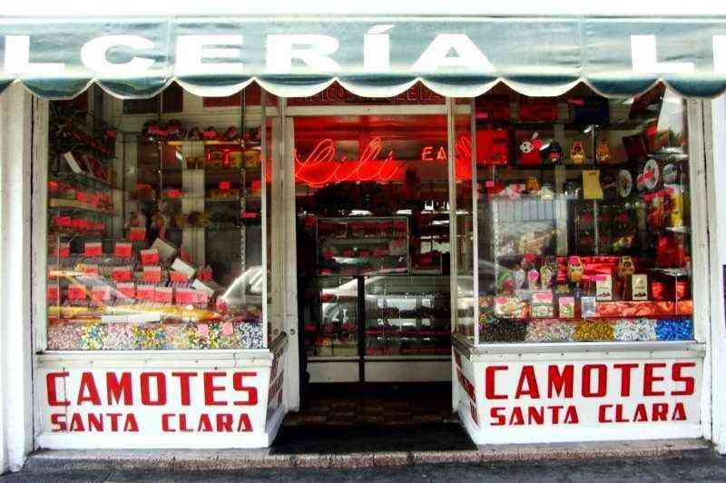
Al rato
llegó la monja, probó
La revoltura
y le gustó.
Y ahí nació
el camote
como dulce típico de Puebla…

Slide 14
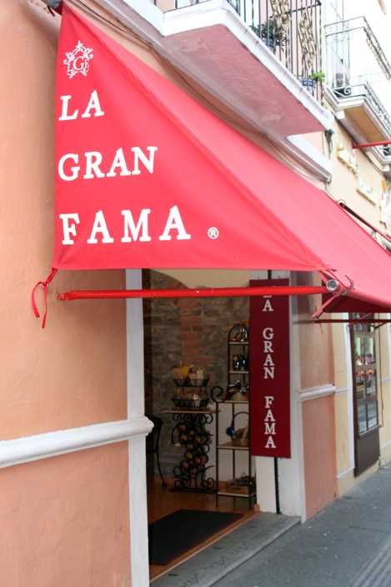
La Calle de los Dulces se ubica
en el corazón del Centro Histórico de Puebla.
Fue allí donde se fundó la primer dulcería:
Victoria Ortiz, una señorita poblana,
tuvo la idea de fundar una tienda
para vender los dulces y la repostería
que le habían dado prestigio
entre sus amistades y conocidos.
Esa tienda se llamó "La Gran Fama“.

Slide 15
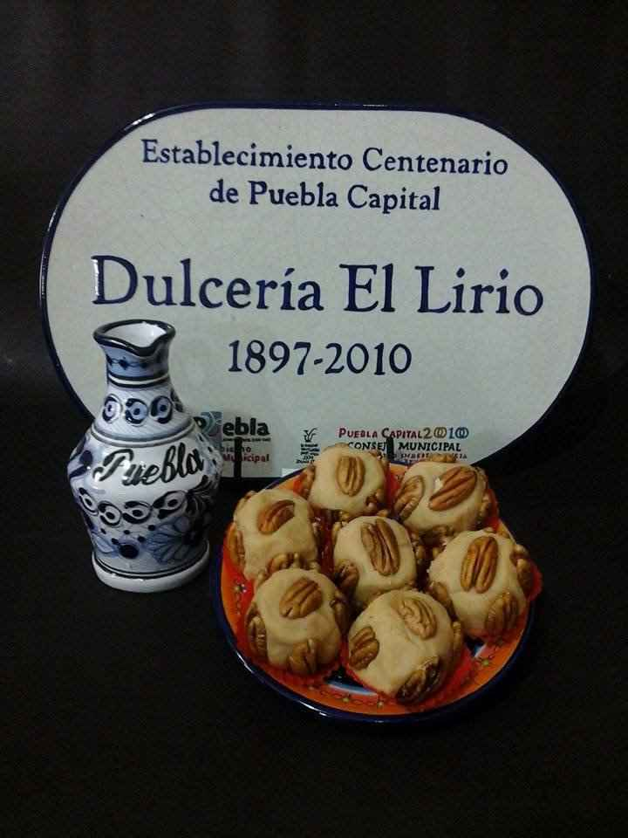
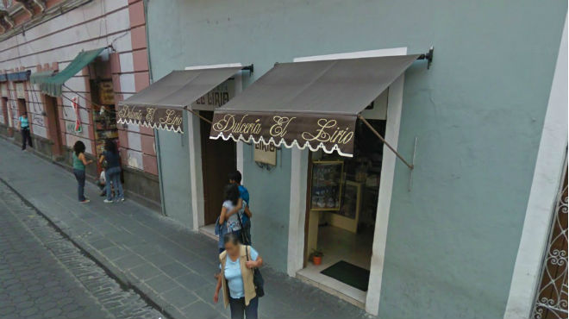
Tuvo un éxito inmediato y fue seguida por otra de nombre "El Lirio",
también de la señorita Ortiz.

Slide 16
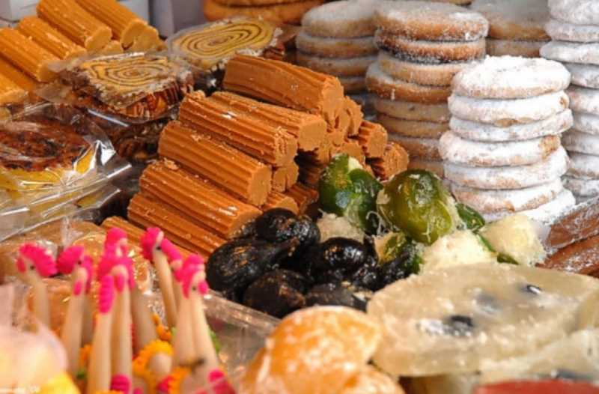
Poco a poco la calle en la que se ubicaban fue llenándose
de negocios dulceros que aportaron sus propias recetas
y su manera particular de prepararlas.

Slide 17

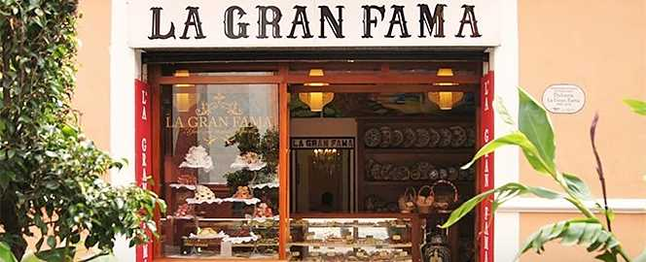
"La Gran Fama" aún existe, pertenece a la misma familia fundadora
y conserva el nombre, la calidad de sus productos y su reputación
como la más antigua de "La Calle de los Dulces" de Puebla.
Está en la 6 Oriente Nº 208.

Slide 18
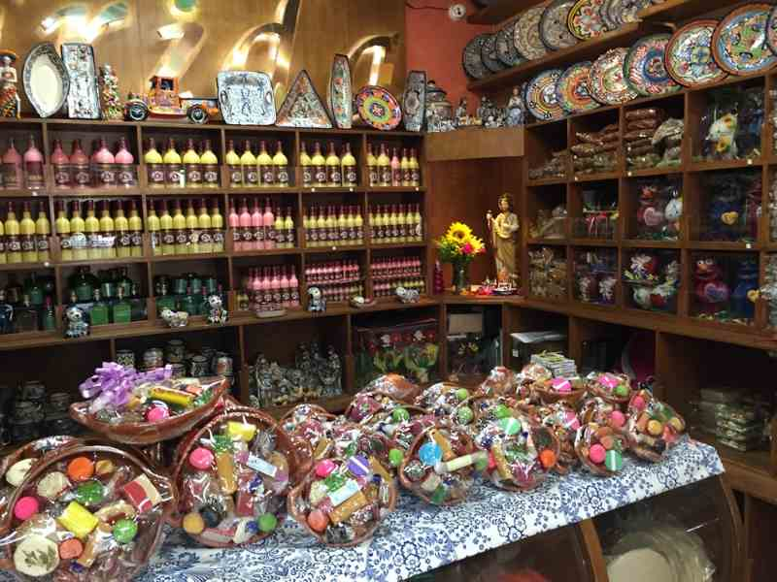
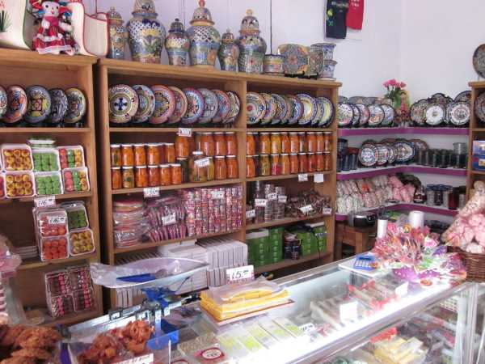
Fundada en 1907, la casa ofrece camotes, tortitas, jamoncillo de pepita,
cocada de horno, dulces de leche, marinas de piñón, durazno de almendra, macarrones, rompope, mole en pasta, entre otros.
También hay platos de talavera en distintos tamaños y formas.

Slide 19
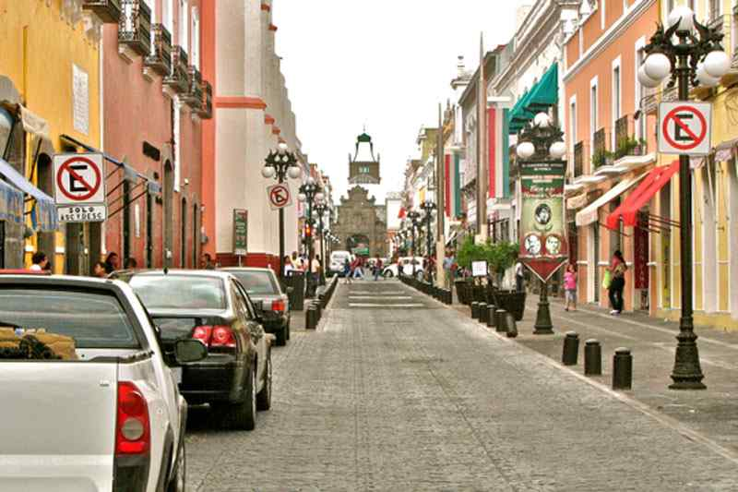
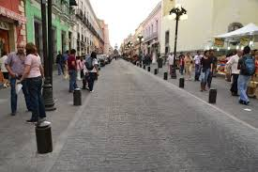
La calle de los dulces típicos de Puebla:
o calle de Santa Clara
Textos por Angelopolis
La Ciudad de Puebla
esta llena de cultura, tradición y gastronomía, resaltando
en esta última categoría los dulces típicos
que podemos disfrutar
en esta región,…
les presentamos
“La calle de los dulces típicos de Puebla”,
lugar que es necesario rescatar e impulsar.

Slide 20
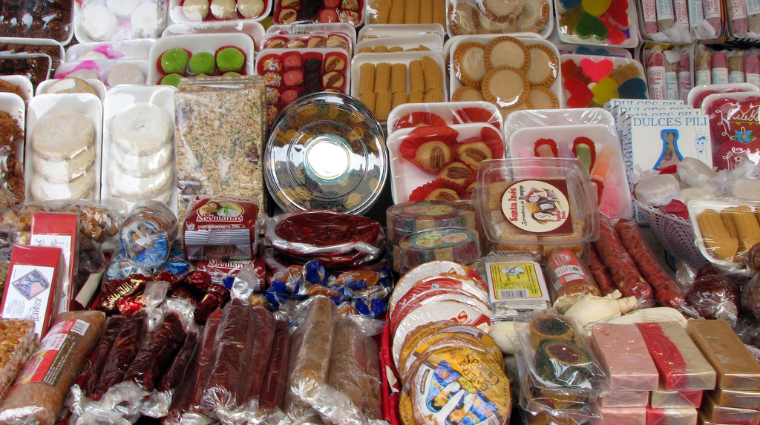

Camotes, muéganos, palanquetas de cacahuate y de pepita,
cocadas horneadas,
macarrones de leche,
bolas de piñón o de nuez,
dulces de almendra y canela, yemitas de piñón,
marinas de nuez, jamoncillos, barras de leche quemada, gaznates, borrachitos,
así como las famosas
tortitas de Santa Clara,
son solo algunos dulces
que al caminar por la calle
6 oriente del centro histórico poblano, usted podrá adquirir
en los comercios
que desde hace más de 50 años despachan en este lugar.

Slide 21
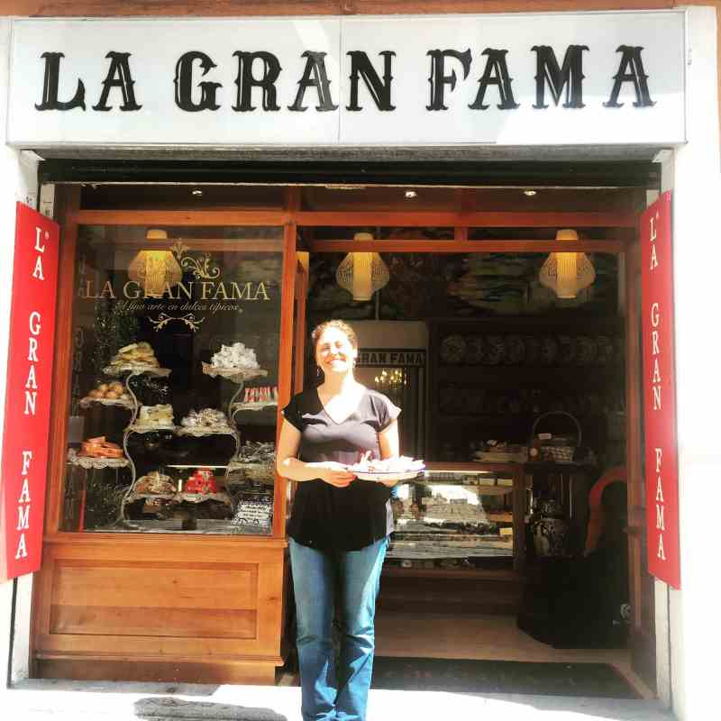
La seis oriente popularmente conocida como calle de los dulces típicos o de Santa Clara, actualmente alberga un total
de 40 tiendas
como “La Gran Fama”, “El Lirio”, “La Puebla”, entre otras,
mismas que con el pasar
de los años se han ido convirtiendo en empresas familiares para atender
la demanda diaria
del turismo local y extranjero.

Slide 22
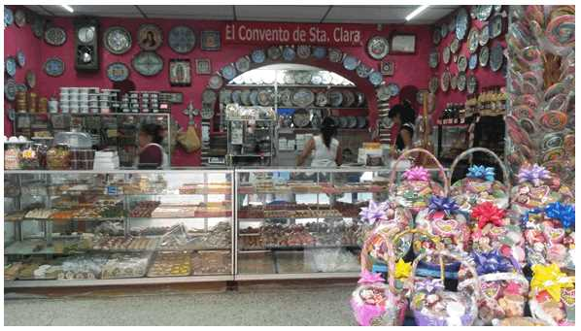
“Es una calle muy importante, muy importante para todo el turismo,
todos vienen buscando la calle de los dulces, la calle de Santa Clara,
¿porqué la calle
de los dulces
de Santa Clara?,
porque las monjitas fueron las iniciadoras de todos los dulces típicos,
pero para mí
se está acabando”,
dijo una comerciante
del lugar,
María del Refugio
Castillo Escobar.
En efecto a decir de quienes por años han vivido de los dulces típicos
hoy por sus locales lamentablemente no se paran ni las moscas,
y afirman que están viviendo una de sus peores crisis.

Slide 23
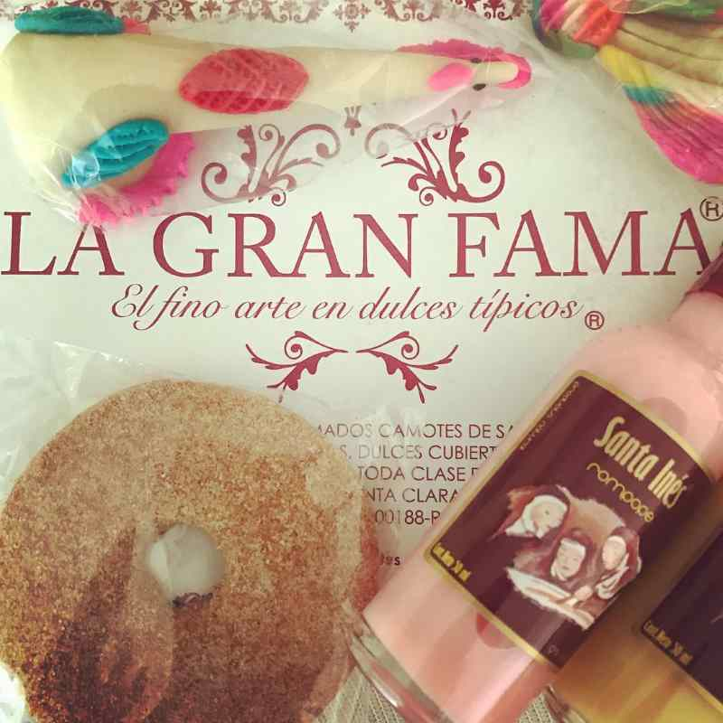
“Están poniendo postes
en la cinco sur-norte,
en la cuatro
oriente-poniente,
es una locura, se hace congestionamiento
de automóviles,
no hay flujo de nada,
ni de gente, ni de autos,
ni de nada,
esta calle ha perdido muchísima venta,
ha perdido muchísima gente, simplemente
por poner estos postes”,
señaló otra empresaria
de la calle,
Alejandra Abdala.

Slide 24
Por si fuera poco,
la Dirección de Tránsito Municipal no permite estacionarse
en dicha vialidad
y cuando los visitantes acuden a las dulcerías,
los agentes viales
hacen su agosto.

Slide 25
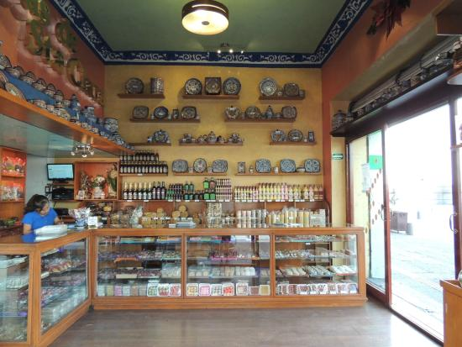
“Ojala y los de tránsito permitieran de verdad,
que pudieran darles al de Puebla
y al que viene con placas
de diferentes partes
de la república
la oportunidad
de poder estacionarse
15 minutos
en lo que nosotros
podemos atender bien al cliente, (pero no), se bajan
como seis o siete de tránsito
y a quitar placas sin ton ni son”,
denunció
María del Refugio Castillo.

Slide 26
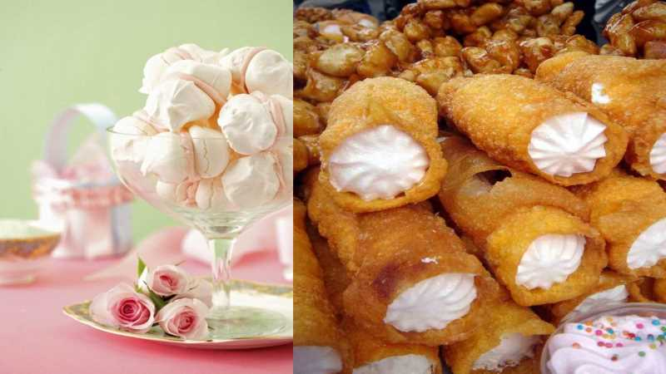
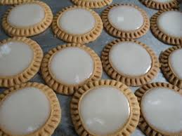
De esta manera, la calle que hace unos años
era parada obligada
para los turistas,
Agoniza…
y sus locatarios confían
que el tianguis turístico,
a realizarse,
mejore sustancialmente sus ventas.
Fuente: Tradición y realidad:
Santa Clara, la calle de los dulces típicos de Puebla

Slide 27
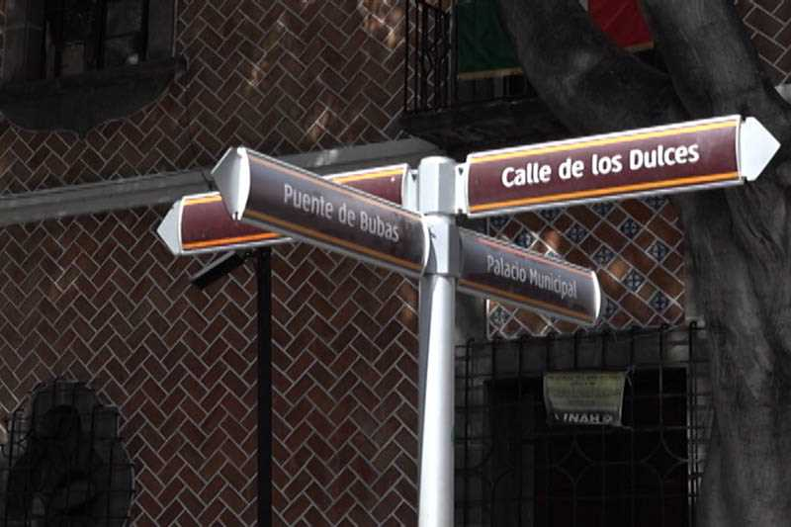

Imagenes y texto :
De la red
Presentación sin fines de lucro
Música:
Calle de los dulces medley
Interprete:
Diversos Interpretes
Edición:
Eaglenest
Duración :
18 minutos
22 segundos
Auf wiedersehen
Chao
Au revoir
Hasta la vista
Pasenla Bien
___________________
eaglenest8@hotmail.com

Slide 28







12:00
¿Te ha gustado?
Puedes ver más entrando
Aquí
Además puedes recibir powerpoints en tu correo electrónico suscribiéndote aquí:

